Slide 1


Львівський національний університет ім. Івана Франка
Факультет прикладної математики та інформатики
Кафедра програмування
КВАЛІФІКАЦІЙНА (МАГІСТЕРСЬКА) РОБОТА
на тему:
Розробка навчальної комп’ютерної програми “Репетитор з шкільного курсу математики”
Виконали: студенти групи ПМОм-21
Спеціальності 014.09 – Середня освіта (Інформатика)
Кравець О. Б. та Кравець Н. А.
Науковий керівник: доц. Рикалюк Р. Є.

Slide 2
Актуальність
Потреба в повторенні складних тем у власному темпі.
Перехід частини навчання в дистанційний формат.
Наявність НМТ замість ЗНО.
Потреба у безкоштовних і доступних онлайн-інструментах.

Slide 3
Мета: розробити навчальний застосунок для самостійного повторення шкільної математики.
Методи:
  аналіз навчальних програм і стандартів
  аналіз існуючих освітніх застосунків
  тестування функціоналу програми

Slide 4



Огляд існуючих застосунків
EdEra – орієнтація на довгі курси, менше підходить для повторення.
Photomath – фокус на рішення задач, а не на навчання.
Khan Academy – глобальний ресурс, але важко персоналізувати під українські програми

Slide 5
Функціонал системи
Реєстрація/вхід користувача
Перегляд тем з алгебри та геометрії
Теорія та словник термінів
Тестування за минулими роками
Зворотній зв’язок із розробниками
Особистий кабінет і вихід

Slide 6





Технології
— серверні мікросервіси
— клієнтський інтерфейс
— база даних користувачів і матеріалів
— хостинг і налаштування мікросервісів
— безпечна аутентифікація

Slide 7
Архітектура застосунку
Мікросервісна архітектура.
Компоненти:
  Math.Identity.API — управління користувачами, їх аутентифікація та авторизація
  General.API — доступ до навчальних матеріалів
  Front (React + TypeScript) — клієнтська частина, яка взаємодіє з користувачем і забезпечує інтерфейс для взаємодії з усіма сервісами системи
  Зв’язок між сервісами — REST API

Slide 8
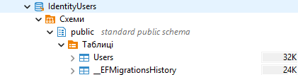
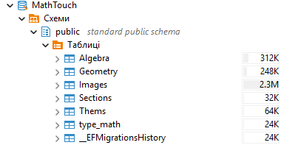
Модель бази даних
IdentityUsers — реєстрація, ролі, доступ
MathTouch — теми, підрозділи, зображення, словник, тести

Slide 9
Інтерфейс
Головна навігація → “Алгебра”/“Геометрія” → теми → теорія → тести

Slide 10
Структура навчального матеріалу
Теорія з алгебри: від натуральних чисел до похідної й інтегралів (32 теми)
Теорія з геометрія: від кутів до тіл обертання, векторів у просторі (32 теми)

Slide 11
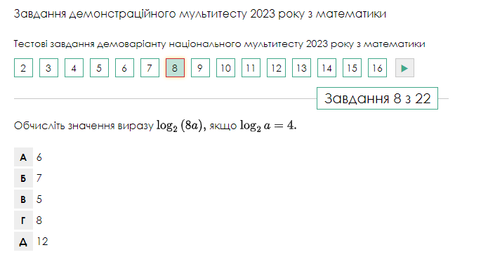
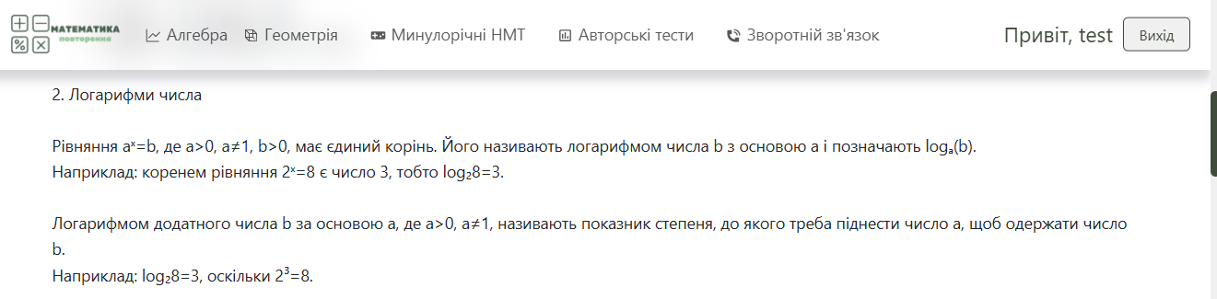
Приклад застосування:
Потрібна теорія з теми «Логарифми та логарифмічна функція» у застосунку «Математика: повторення»

Slide 12


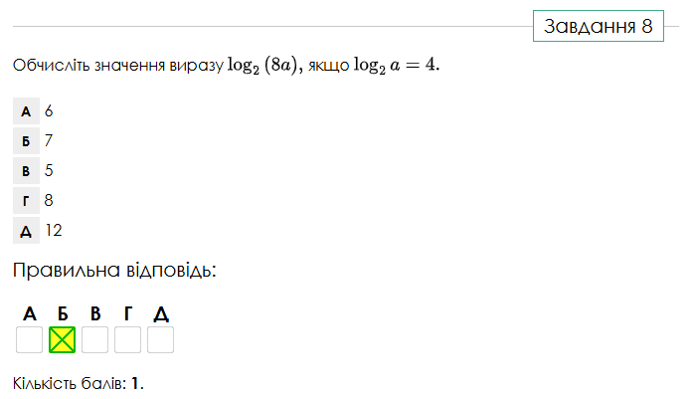
Розв’язання:
Відповідь: Б) 7.
І вона правильна

Slide 13
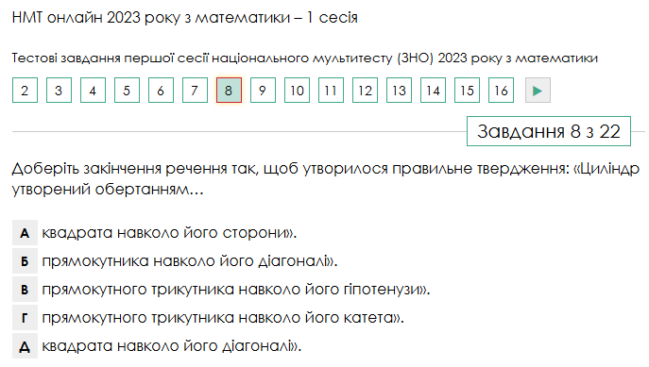
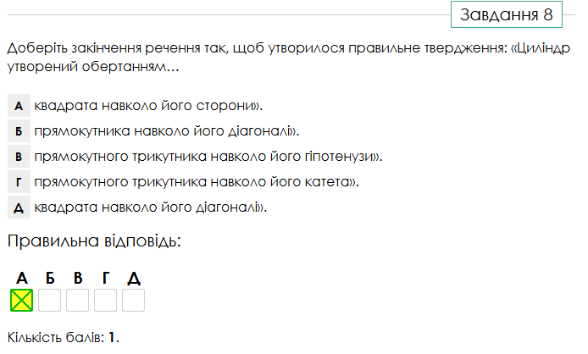
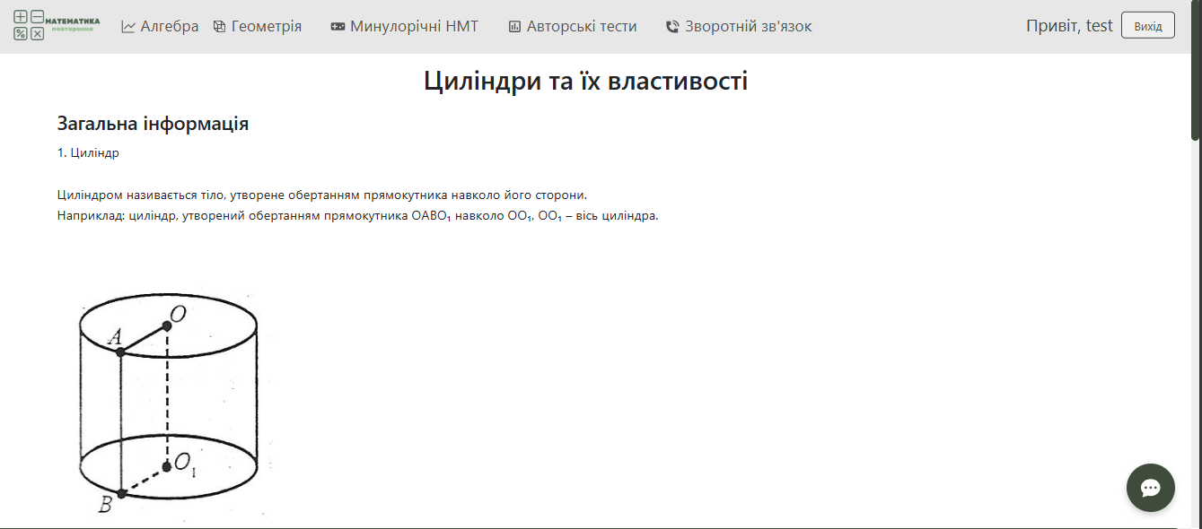
Приклад застосування:
Потрібна теорія з теми 27 «Циліндри та їх властивості» у застосунку
Згідно теорії відповідь буде А.
І вона правильна

Slide 14
Переваги програми
Актуальність до НМТ/ЗНО
Безкоштовність і доступність
Зручний інтерфейс

Slide 15
Подальший розвиток
Власні тести
Система нотаток
Телеграм-бот для взаємодії
Облік часу користувача
Інструменти для вчителів

Slide 16
Висновки
Реалізовано застосунок “Математика: повторення”.
Кравець Ольга:
Проєктування, створення та наповнення бази даних
Дизайн застосунку
Тестування та верифікація контенту, розробка функціональних вимог
Створення та оптимізація візуального контенту
Кравець Назар:
Розробка back-end частини (проєктування архітектури, Web API)
Реалізація front-end
Система аутентифікації та авторизації користувачів
Спільна робота:
Вибір технологій та архітектурних рішень
Координація дій, тестування та виправлення помилок
Підготовка документації та презентація проєкту

Slide 17
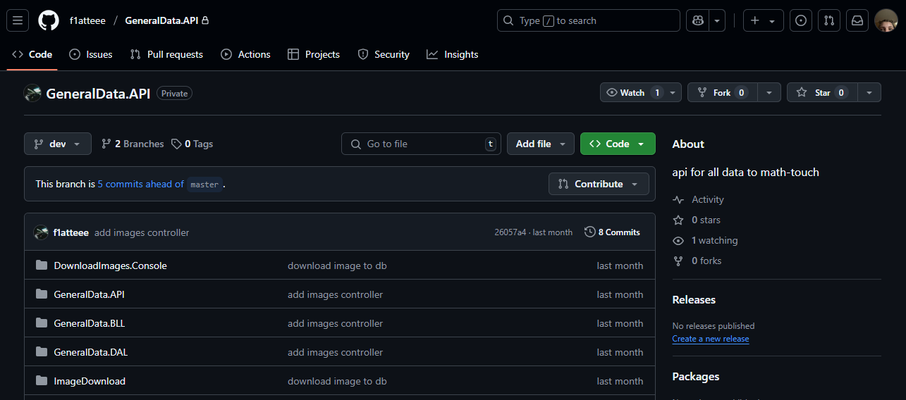
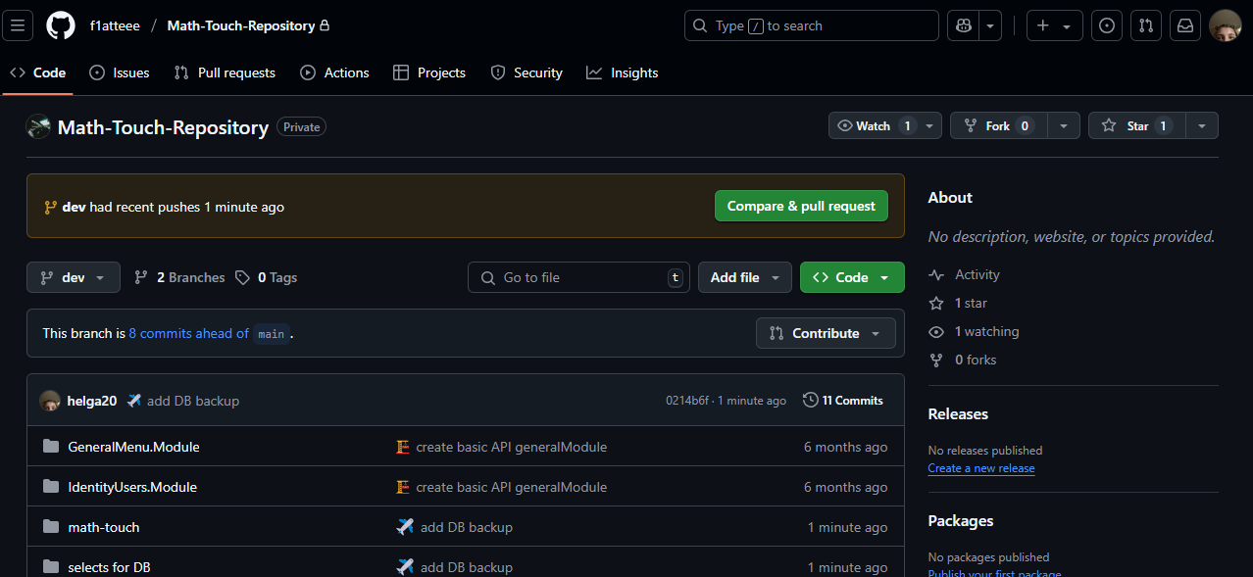
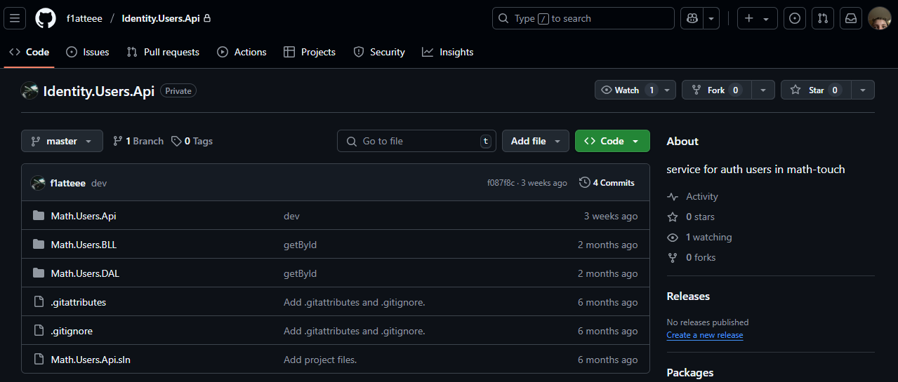
GitHub
Репозиторії з кодом:
GeneralData.API
Identity.Users.API
Math-Touch-Repository

Slide 18
СПИСОК ВИКОРИСТАНИХ ДЖЕРЕЛ
Нова українська школа [Електронний ресурс] // Міністерство освіти і науки України. – Режим доступу: https://mon.gov.ua/tag/nova-ukrainska-shkola?&tag=nova-ukrainska-shkola
Що таке національний мультипредметний тест? [Електронний ресурс] // Освіта.ua. – Режим доступу: https://osvita.ua/test/advice/86414/#google_vignette
Тадеєв В.О. Шкільний тлумачник словник-довідник з математики/ В.О. Тадеєв. – Тернопіль: Навчальна книга – Богдан, 1999. – 160 с
Підготовка до ЗНО – Освітній портал «Академія» [Електронний ресурс]. – Режим доступу: http://zno.academia.in.ua/#google_vignette
Урок "Похідна функції, її геометричний та фізичний зміст" [Електронний ресурс]. – Режим доступу: https://naurok.com.ua/urok-pohidna-funkci-geometrichniy-ta-fizichniy-zmist-283571.html
Тести ЗНО онлайн з предмета «Математика» [Електронний ресурс]. – Режим доступу: https://zno.osvita.ua/mathematics/#google_vignette
Репозиторії проекту “Математика: повторення” на GitHub [Електронний ресурс]. – Режим доступу:
  GeneralData.API: https://github.com/f1atteee/GeneralData.API,
  Identity.Users.Api: https://github.com/f1atteee/Identity.Users.Api,
  Math-Touch-Repository: https://github.com/f1atteee/Math-Touch-Repository.
Пріоритетні напрями досліджень в науковій та освітній діяльності: матеріали ХV Міжнародної науково-практичної конференції м. Львів, 29-30 травня 2025 року. Частина І. – Львів : Львівський науковий форум, 2025. – 262 с.

Slide 19
Дякуємо за увагу!

